Slide 1

Toán
KI-LÔ-GAM (TIẾT 3)
(Trang 61)

Slide 2
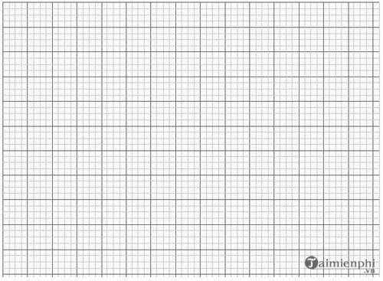
Tính (theo mẫu).
1
Mẫu:
5 kg + 4 kg = 10 kg – 3 kg =
9kg
7kg
13 kg – 9 kg = 4 kg
9 kg + 7 kg
13 kg – 9 kg
9 kg + 7 kg = 16 kg
42 kg – 30 kg = 12 kg
12 kg + 23 kg
42 kg – 30 kg
12 kg + 23 kg = 35 kg
45 kg + 20 kg
60 kg – 40 kg = 20 kg
45 kg + 20 kg = 65 kg
60 kg – 40 kg

Slide 3
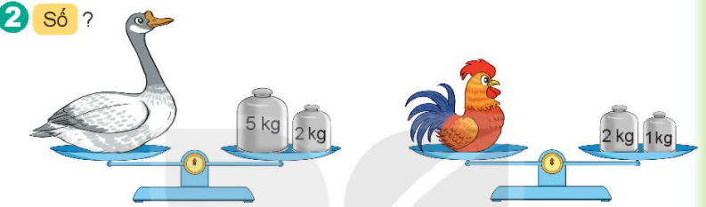
Số?
2
Con ngỗng nặng ……..kg?
Con ngỗng nặng 7 kg.

Slide 4
Con gà nặng …….. kg?
Con gà nặng 3 kg.

Slide 5
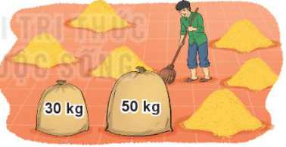
Tìm tổng số ki – lô – gam thóc của hai bao thóc?
3
Tổng số ki –lô-gam thóc của cả hai bao là:
30kg + 50 kg= 80kg

Slide 6
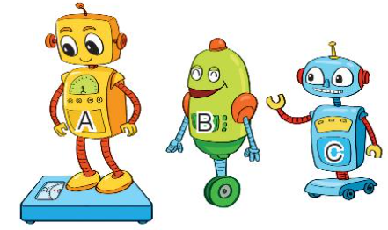
Ba chú rô – bốt rủ nhau đi cân. Rô – bốt A cân nặng 32 kg,
rô – bốt B nặng hơn rô – bốt A là 2 kg,rô – bốt C nhẹ hơn rô – bốt A 2kg. Hỏi:
Rô – bốt B cân nặng bao nhiêu ki – lô – gam?
Rô – bốt C cân nặng bao nhiêu ki – lô – gam?
4

Slide 7
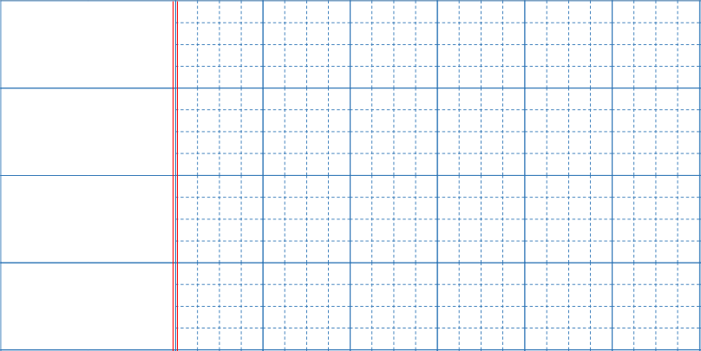
Bài 4:
Bài giải
a,Cân nặng của rô bốt B là:
a,Rô bốt B cân nặng số ki-lô-gam là:
32 + 2 = 34 (kg)
b,Rô bốt C cân nặng số ki-lô-gam là:
b,Cân nặng của rô bốt C là:
32 - 2 = 30 (kg)
Đáp số: a,34kg
b,30kg

